Slide 1
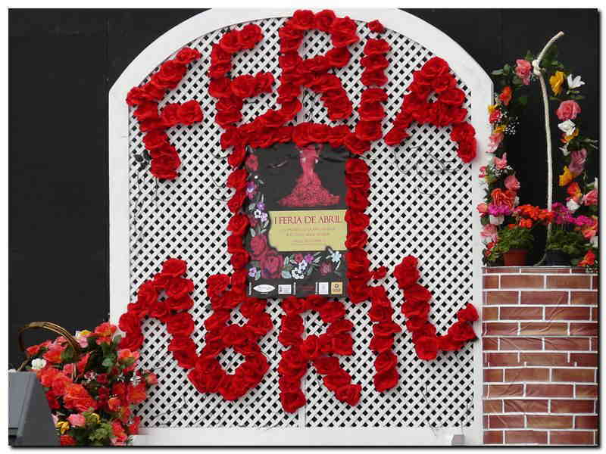
LA FERIA DE ABRIL de Sevilla
ANTONIO FERRARI 1 Linguistico

Slide 2
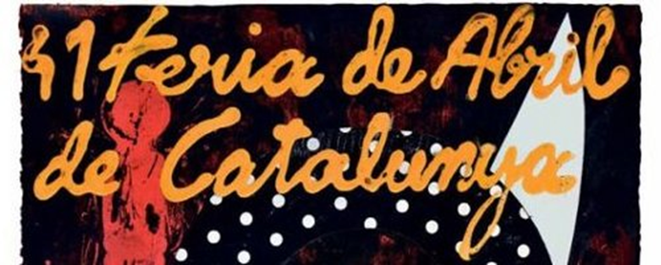
La Feria de Abril fue fundada en 1864, curiosamente por dos no sevillanos: fueron un Vasco y un Catalán. El objetivo fue dar una ayuda a la economía en crisis, hoy la fiesta se ha convertido en una atracción turística muy importante.

Slide 3
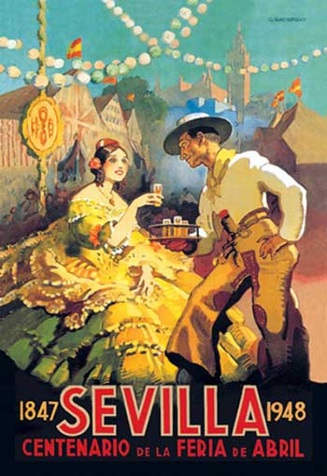

Slide 4
La feria empieza oficialmente el lunes a las 12 de la noche, normalmente 2 semanas después de Semana Santa , y finaliza con una gran muestra de fuegos artificiales, el domingo, de nuevo a las 12 de la noche. La Feria de Sevilla se celebra en un terreno gigante (de unos 1.500 x 700 metros), justo fuera del centro de la ciudad, al sur del barrio de Los Remedios, enfrente del parque María Luisa. En este solar, la gente y empresas de Sevilla, construyen más de mil pequeñas “casas” temporales, llamadas casetas, de tablas de madera y con el techo de lona. El resultado es una ciudad efímera que sólo dura una semana.

Slide 5
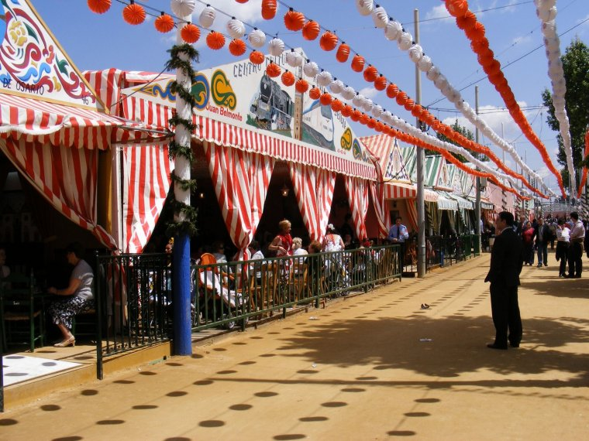
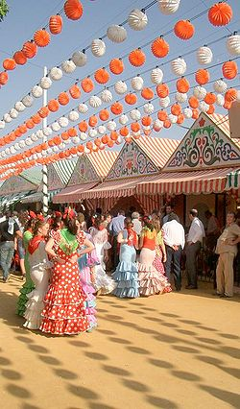
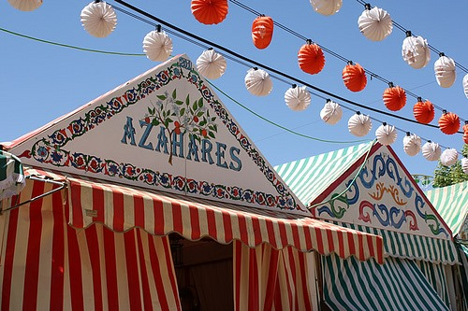
Existen casetas de varios tamaños y tipos. Las casetas son privadas, pero hay varios abiertos al público (y no sólo por invitación).

Slide 6
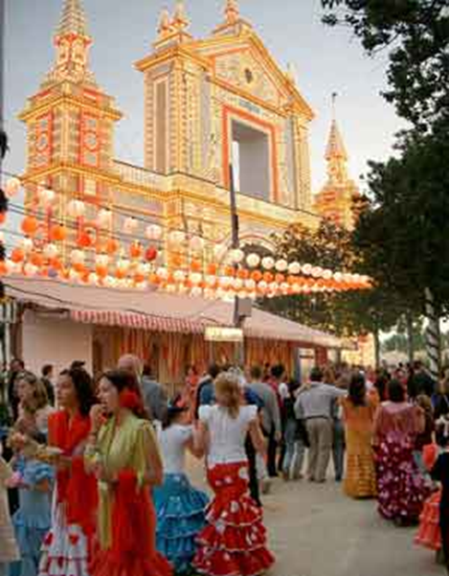
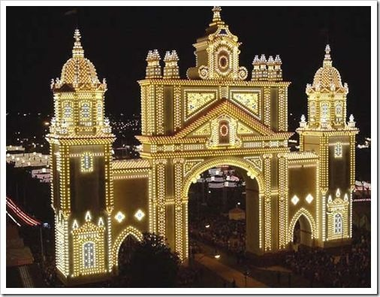
La entrada principal es un enorme monumento, también temporal, que cada año representa alguno de los monumentos más conocidos o edificios importantes de Sevilla. Las calles se iluminan por centenares de miles de farolillos y bombillas .

Slide 7
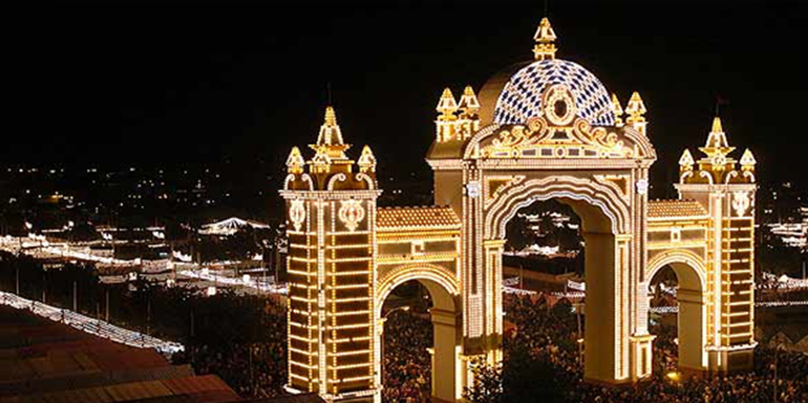
LA PORTADA
El gran acto de la apertura oficial de la Feria de Abril es “el Alumbrao”, que empieza todos los años con el encendido del medio millón de farolillos y bombillas, gran parte de ellos en la Portada.

Slide 8
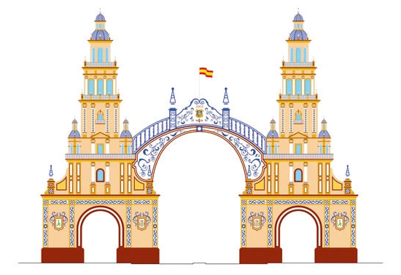
Portada 2013
El diseño de la portada de la Feria de abril de Sevilla 2013 está inspirada en la Plaza de España, tendrá 43 metros de altura, 20.000 bombillas, un peso de 250.000 kilos y 4.000 metros cuadrados de pintura. La primera autoridad de la ciudad, alcalde, pulsa un botoncito y poco a poco se van encendiendo las 24.000 bombillas de la Portada: es el famoso “Alumbrao”.

Slide 9
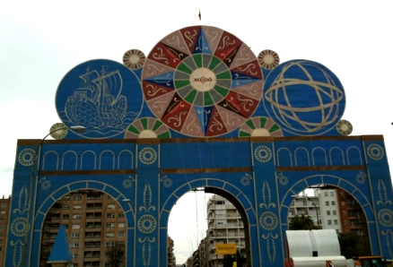
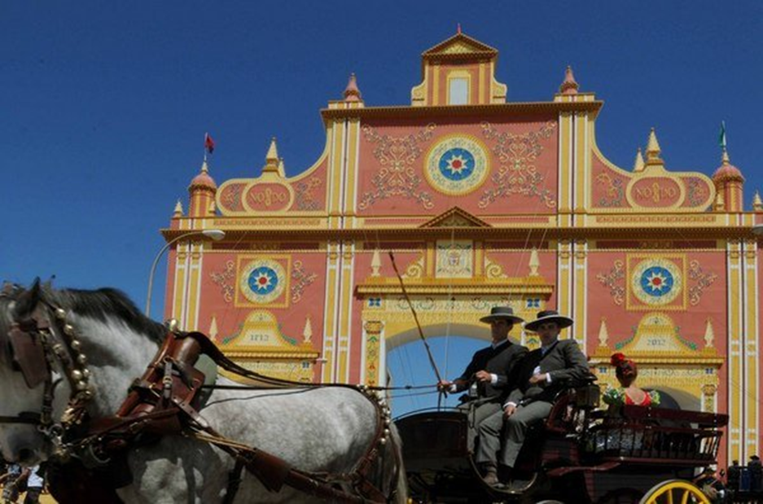
Portadas 2011 y 2012

Slide 10
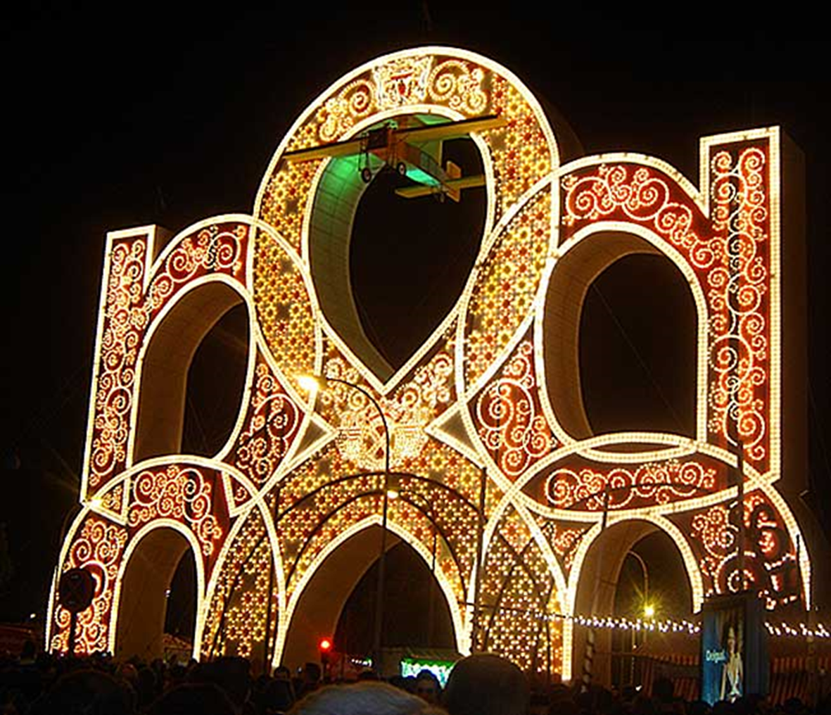
Portada 2010

Slide 11
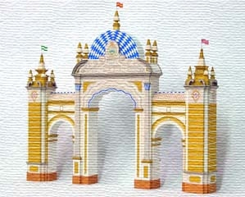
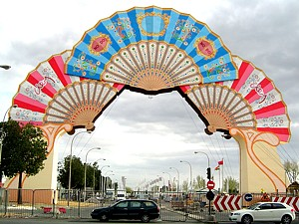
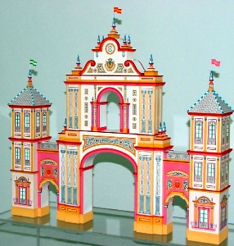
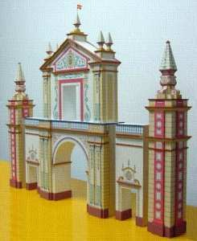
Otras bonitas portadas

Slide 12
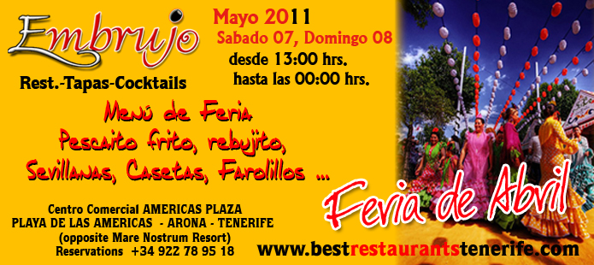
En la noche de apertura, como es tradicional, se puede degustar el pescaíto frito, servido en numerosas casetas.

Slide 13
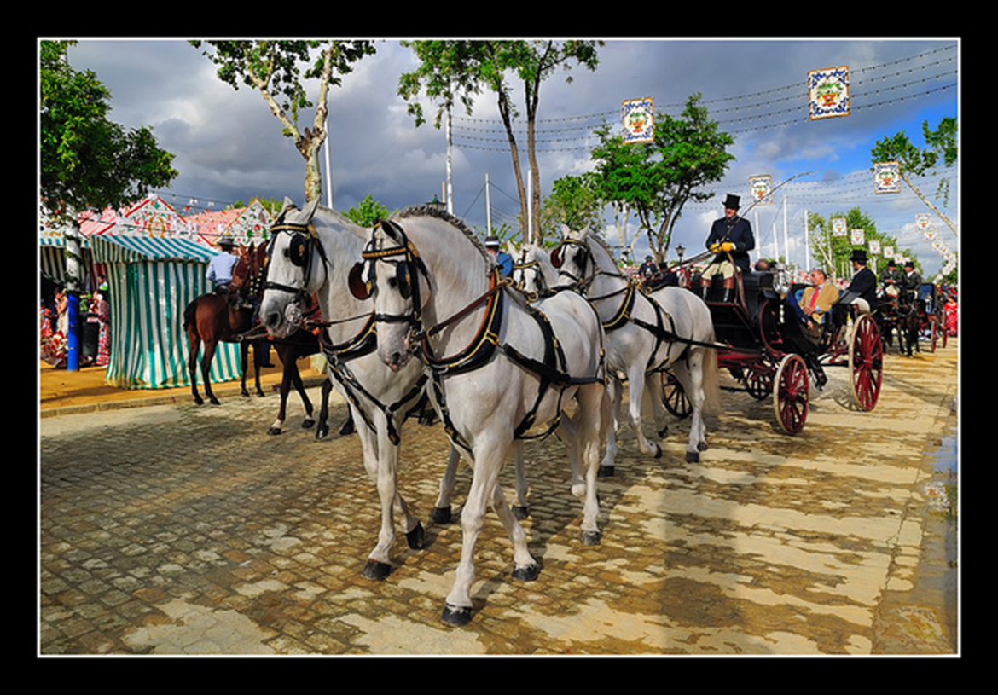
Por la tarde uno no puede perderse el majestuoso paseo de los caballos y enganches. Los hombres vestidos con el típico traje corto, las mujeres con sus trajes de flamenca.

Slide 14
El "coche de caballo" es el único elemento de transporte permitido en el Real de la Feria, por las calles del Real de la Feria se realiza un "recorrido oficial" a la hora del mediodía.

Slide 15
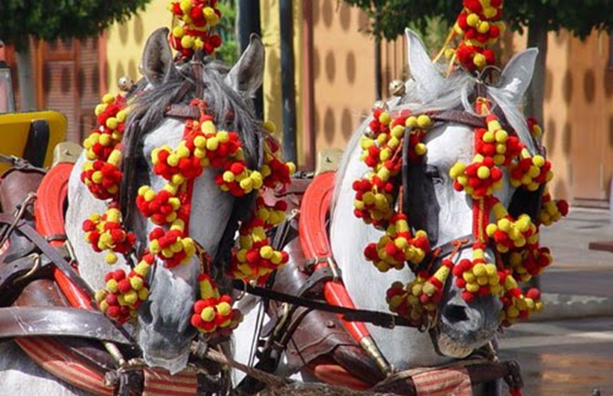
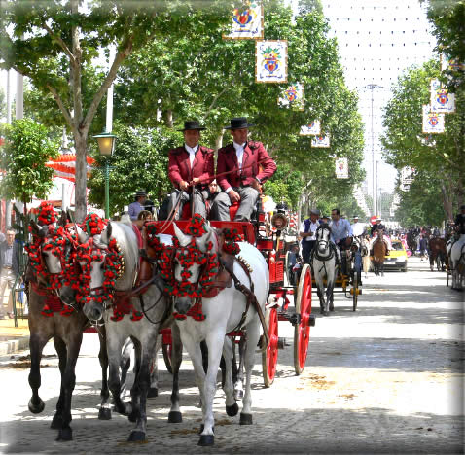
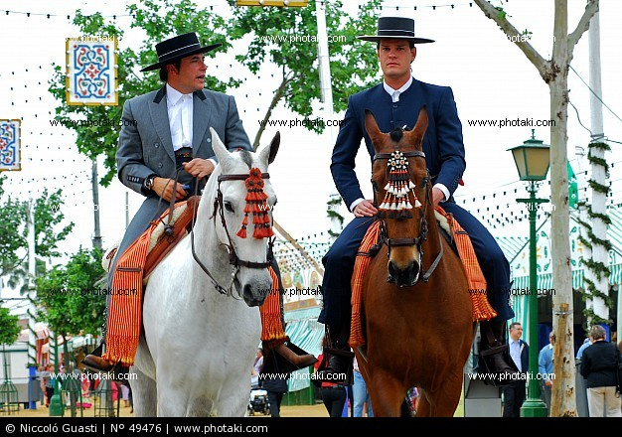
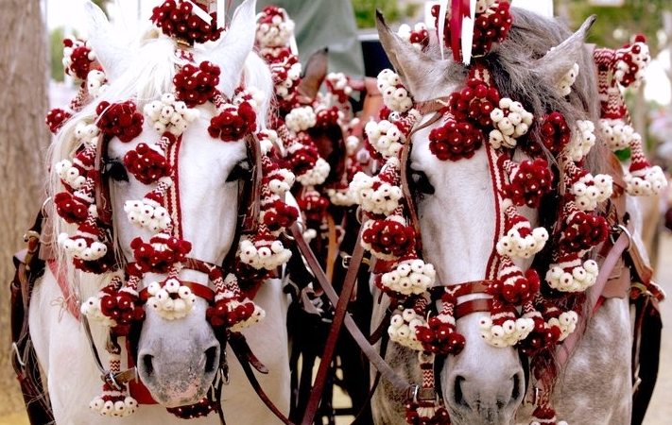

Slide 16
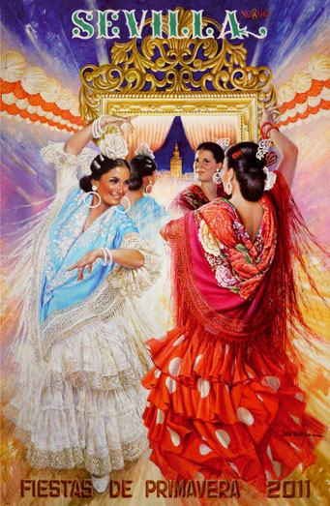
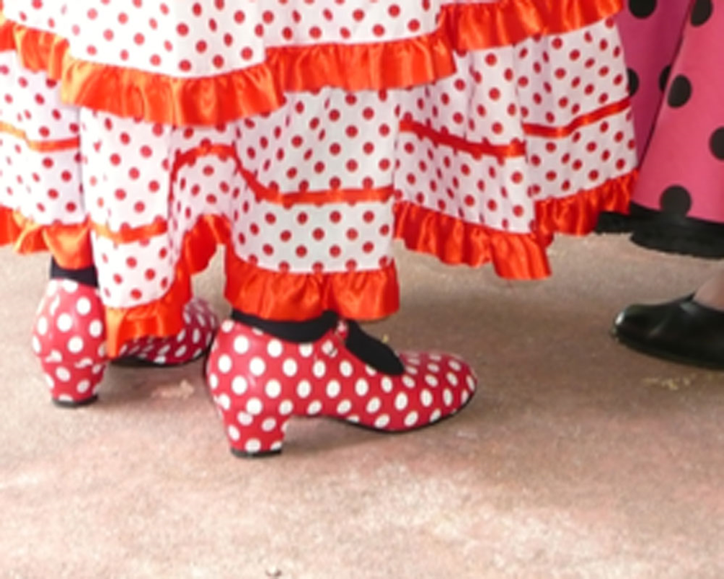
El traje de Flamenca o Gitana fue el vestido de las mujeres campesinas, muchas de ellas de etnia gitana, a los que se añadieron algunos volantes, eso trajo se exibiò en la Exposición Iberoamericana de Sevilla de 1929. El traje de flamenca había dado el salto a formar parte de la moda y todas las mujeres ricas que querían uno.

Slide 17
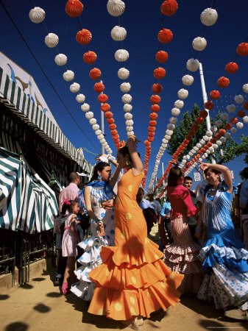
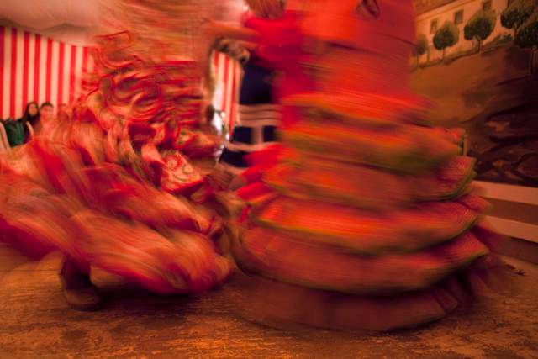
Las mujeres sevillanas empiezan a bailar dando alarde de sus dotes bailando el flamenco y el sevillana (Las sevillanas son el cante y baile típico de la Feria de Sevilla ).

Slide 18
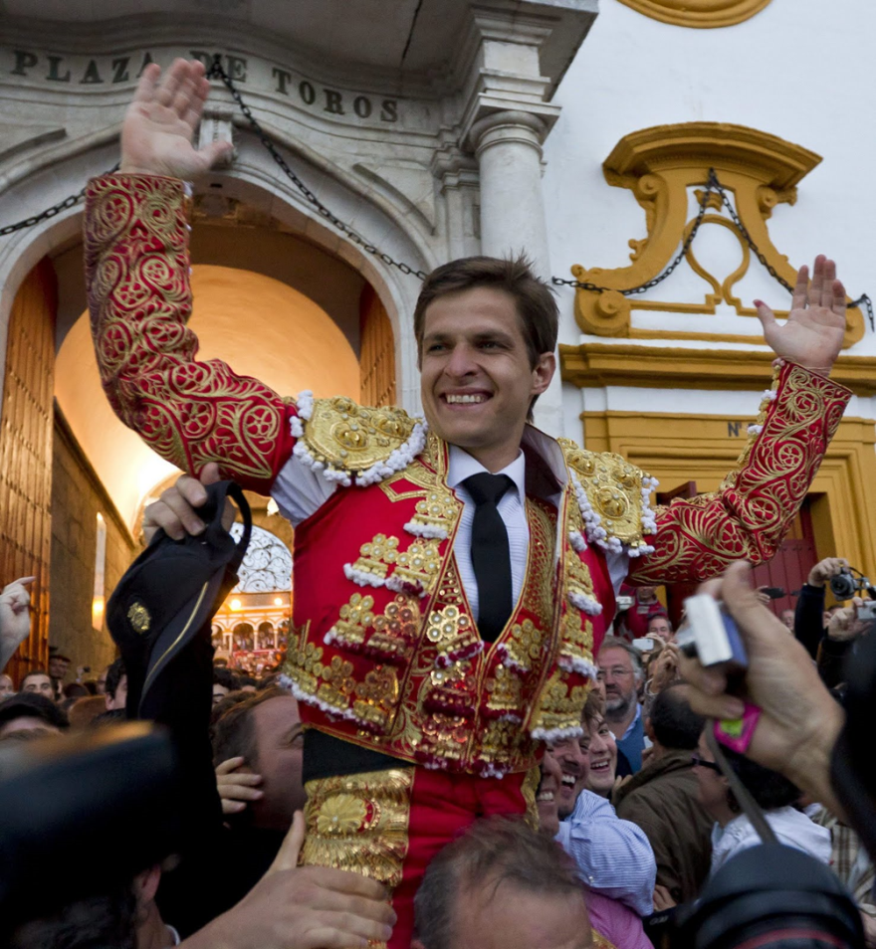
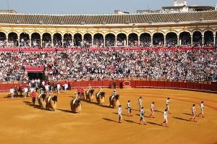
También se puede ver las corridas de toros en la famosa ARENA de la Maestranza.

Slide 19
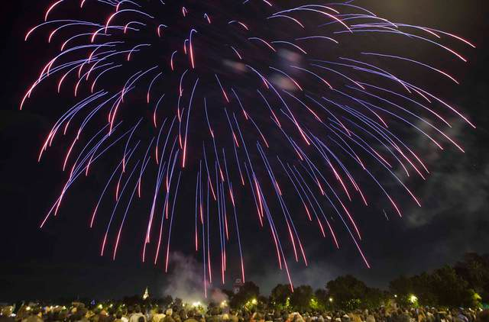
La Fiera de Abril oficialmente termina con fuegos artificiales el domingo .

Slide 20
Vídeos
http://www.youtube.com/watch?v=I6VM0Q2pLno&list=UUHnX8lJRBlJ1j7TkfFV-zHw
http://feriadesevilla.andalunet.com/portada-feria-de-abril-de-sevilla-2012/
http://fiestas.practicopedia.lainformacion.com/feria-de-abril/como-disfrutar-de-la-feria-de-abril-de-sevilla-10222
http://www.rtve.es/alacarta/videos/telediario/ya-empezado-feria-abril-sevilla/1384673/
http://fiestas.practicopedia.lainformacion.com/feria-de-abril/como-deben-vestir-las-chicas-en-la-feria-de-abril-12990
http://www.youtube.com/watch?v=m--2fQW-j48
http://www.youtube.com/watch?v=WkQQ8bAdVwU
http://www.youtube.com/watch?v=_ckhLxFKDcs

